Slide 1
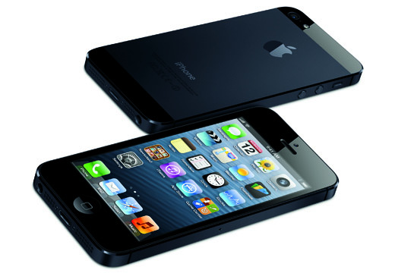
數位匯流與企業策略
許志義
中興大學資管系所暨應經系所合聘教授
產業發展研究中心主任

Slide 2
目錄
前言 …………3
數位匯流及其發展趨勢 …………10
數位匯流之企業競爭優勢 …………46
個案及企業策略 …………84
結論與討論 …………96
附錄 …………102
Notes:
Q:CEO請的特別助理或秘書是基於何種競爭理論?(2)(3)
A:(1)絕對優勢(2)相對優勢(3)要素稟賦(4)生命週期(5)資源與能力
Q:如果張三(CEO)比李四(特別助理)更會操作行動裝置、更會賺錢(做生意)、更會運動(打高爾夫)、更會唱歌(卡拉OK)、更會安排行程、更會接電話(對話禮貌)。請問張三為何仍然樂意且需要李四擔任他的特別助理?請闡述之。(2)
A:這是基於:(1)絕對優勢(2)相對優勢(3)要素稟賦(4)生命週期(5)資源與能力
中華經濟研究院國際經濟研究所 陳信宏所長0937938738 02-27356006 傳統產業之服務化、科技化與資訊策略 12/15 下午兩點

Slide 3
一、前言

Slide 4

前言
企業策略：CEO三大要務
三大外在環境趨勢
三大科技匯流
本研討會重點在「數位匯流」，以及因應之「企業策略」
BMW with
Augmented Reality
The Future of Augmented Reality

Slide 5
企業策略：CEO三大要務
「策略」追隨「環境」
「組織」追隨「策略」
一、掌握外在環境「大趨勢」
二、認清「價值」擬定「策略」
三、消除瓶頸(消極)開通新路(積極)

Slide 6
企業策略：CEO三大要務
一、掌握外在環境「大趨勢」
三大趨勢：科技匯流、國際化、民主化
三大科技匯流：
資訊科技、生物科技、奈米科技
數位匯流：資訊科技4C產業匯流

Slide 7
企業策略：CEO三大要務
二、「價值」確認與「策略」擬定
價值 ≠ 價格
市場「價格」通常只有一個，但同樣的商品與服務在每一個人的心目中，都有不同的「價值」。
價值 = 影子價格(shadow price)
在商業活動當中，影子價格是管理者為獲取額外一個單位的既定資源或併購一間公司，願意多付出的最大價格。
CEO要洞見利害關係人與事物的「獨特價值」
Notes:
Q:請舉例資訊科技技術哪一些是既有系統，那些是新系統?
A:傳統的2G手機則是既有系統
A:使用3G以上科技技術則是新系統
Q:請舉例資訊科技技術哪一些是內部營運流程，哪一些是外部營運疆界?
A:

Slide 8
企業策略：CEO三大要務
De-bottleneck去瓶頸、橫向連結、內外整合
既有程序之效率改善
當下目標(日本強項?)
引進更效率之新程序
全程目標(歐美強項?)
重新定位「企業內部流程，外部營運疆界」

Slide 9



個案及企業策略
經典ICT短片分享
生「產」：百萬機械手臂，例如大狗(Big Dog)
行「銷」：人機互動吸睛，例如GoPro、獵豹汽車展覽
「人」資：領導來自溝通，例如Cubie
彼得杜拉克： 自始至終，顧客最看重的價值，全世界皆然，就是「溝通」。
自古以來，人類基本需求無甚改變，但手段與工具卻不斷在變，最重要的基本需求即「溝通」。
研「發」：非入侵式的、非實體模擬的研發環境，例如擴 增實境
「財」會：超級電腦華生
建立程序、拋棄程序（彼得杜拉克）

Slide 10
二、數位匯流及其發展趨勢

Slide 11
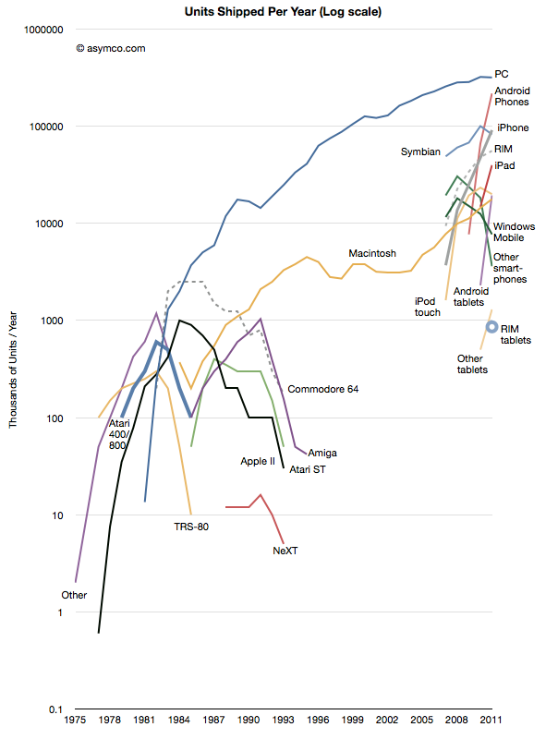

數位匯流及其發展趨勢

Slide 12
數位匯流及其發展趨勢
資通訊科技（ICT）發展
科技(Information Technology)與通信科技(Communication Technology)之整合，統稱資通訊科技(ICT)。
Voice、Words、Data、Video藉01 coding 技術編碼與傳輸，使得各種不同的訊息內容，可在不同的平台上相互傳遞。
ICT業者在市場競爭、遊戲規則不斷更替、產業結構迅速改變下，形成所謂數位革命(digital revolution) 與數位匯流，產生典範移轉(paradigm shift)之現象。

Slide 13
數位匯流及其發展趨勢
數位匯流的面向
傳播(Broadcast)與通信(Communication)的匯流
‧
─傳統上，我們將單向、「一對多」的訊息傳輸模式歸類為「傳播」；而將雙向、「一對一」的訊息傳輸模式歸類為「通信」。然而隨著4C匯流趨勢的發展，原本屬於傳播範疇的事業，亦可提供通信服務；而屬於通信範疇的事業，也可提供傳播服務。
‧
─傳統上，我們將「媒介」與「訊息」予以區分，「媒介」如電信網路、電視等，係訊息的載具。「訊息」如網路資訊、電視節目等，則是媒介所傳遞的資訊。隨著4C匯流趨勢的發展，媒介與訊息間的界線更趨多元複雜與模糊。
媒介(conduit)與訊息(contents)的匯流

Slide 14
數位匯流及其發展趨勢
歐盟綠皮書1997年對「數位匯流」之定義：
─透過不同的網路平台(如電信、有線電視、電腦網路)，提供屬性相同的服務(如通信、 傳播、資訊、電子商務)，謂之數位匯流。(the ability of different network platforms to carry essentially similar kinds of services)
─消費端設備迅速整合的發展趨勢，如電話、電視、個人電腦。(the coming together of consumer devices such as to the telephone, the television and personal computer)

Slide 15
數位匯流及其發展趨勢
數位匯流(位元間相融合之觀點)包含：
1.服務的匯流
服務之融合重在終端用戶之需求和服務體驗，重點是終端用戶需求和數位匯流相結合，如Yahoo由搜尋引擎匯流成信箱、即時通、拍賣等多功能之服務。
2.網路的匯流
網路的融合包含了單一的核心網路、具互補性的接取網路、以及互動性多功能存取和傳送的服務平台。網路整合之目的，在於促使所有的服務成為可攜式、有用性和多功能性之商業用模式。如有線、無線、藍牙、RFID、NFC之匯流。

Slide 16
數位匯流及其發展趨勢
3.終端平台的匯流
在終端設備中，各種獨立的單元平台，通過網路實現互聯，讓消費者可以在任何時間、地點自由的獲得所需的資訊並實現安全控制。如MP3、平板電腦、手機上網、行動導航、行動電視等。
4.經營模式與產業之匯流
通信產業之iPhone、GPhone跨入IPTV、行動導覽、無線上網；電視產業跨入網路電話VoIP、寬頻上網、MOD；電腦產業跨入Skype、LINE、IPTV；內容產業跨入E-learning、電子商務等。就產業和技術面而言，已融合了網路、服務及終端設備，形成多角化經營型態。

Slide 17
數位匯流及其發展趨勢
4C匯流之定義
按產業別
按屬性別
按產品別
電信(telecommunication)
有線電視 (Cable TV)
電腦網路
(Computer Network)
電子商務
(E-Commerce)
通信
(Communication)
傳播 (Broadcasting)
電子用品
(Consumer Appliance)
訊息內容
(Contents)
電腦
(Computer)
通訊
(Communication)
消費性電子
(Consumer Electronics)
數位內容
(Digital Contents)
‹#›

Slide 18

數位匯流及其發展趨勢
3G→4G →5G
4G：LTE成為行動寬頻市場的主流技術，帶動人類有史以來最大的商機
5G：擴增智能(Augmented Intelligence)（2018南韓開台）
行動通訊技術 | 傳輸速度
2G | 9.6Kbps～14.4Kbps(Kilobyte per second)
2.5G | 56Kbps～115Kbps
3G | 300Kbps～2Mbps(Megabyte per second)
3.5G | 5.8Mbps～14Mbps
4G | 100Mbps～1Gbps(Gigabyte per second)
5G | 約3.6Gbps

Slide 19
數位匯流及其發展趨勢
雲端運算
公有雲
私有雲
混合雲
超級電腦(Super Computer)
海量資料(Big Data)
資料探勘(Data Mining)
江河運算(Stream Computing)

Slide 20
數位匯流及其發展趨勢
多媒體3D、4D發展
北極列車(2004)
貝武夫(2007)
阿凡達(2009)
少年PI(2012)
多螢時代來臨
擴增實境(Augmented Reality, AR)
在螢幕上把虛擬世界套在現實世界中，並進行「人機互動」。至於虛擬實境，則是「影像逼真」。

Slide 21
數位匯流及其發展趨勢
人機互動(Human–Computer Interaction或Human–Machine Interaction，簡稱HCI或HMI)
機器人群體智慧與互動行為
如Kinect體感遊戲→寓教於樂(Education + Edutainment = Edutainment)
Web3.0與語意網
何謂語意網
案例：Siri

Slide 22

數位匯流及其發展趨勢
物聯網
Internet of Things
O2O營銷模式(Online To Offline)
比特幣

Slide 23
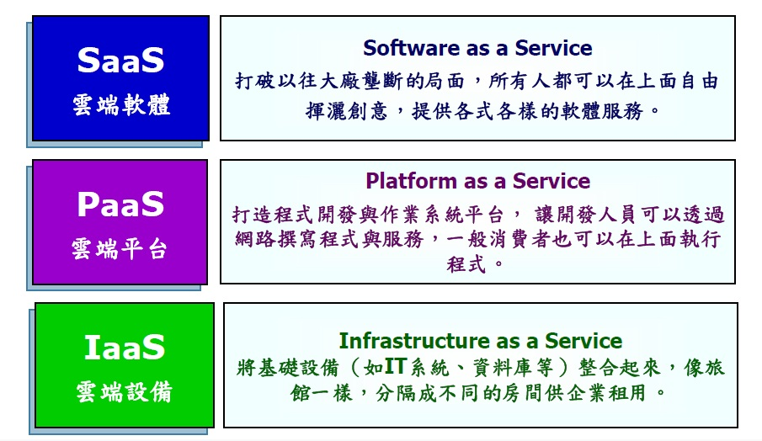
數位匯流及其發展趨勢
雲端運算之三大服務產業類型：
eg.Gmail、Drodbox
eg.Facebook
eg.台灣大電訊

Slide 24

數位匯流及其發展趨勢
雲端服務
經典ICT短片分享：台灣雲端運算之迷思與挑戰
評估採用雲端運算之風險
比較不同雲端服務供應商所提供內容的差異
取得篩選雲端供應商的保證
減輕雲端供應商的保證負荷
安全點檢表涵蓋各領域的安全規定要求，包括法務議題、實體安全、技術議題等等……

Slide 25

數位匯流及其發展趨勢
江河運算(Stream computing)
經典ICT短片分享：Infosphere Stream
源自於IBM與美國國土安全部合作研發的反恐系統，能夠針對動態性質的海量資料進行即時性、高複雜度的分析，最快可在微秒內做出反應與決策。
異動頻繁、流量極大、且須即時回應的海量資料應用，稱為「江河運算」(Stream Computing)
善用海量資料即時性分析，這些資料就能轉變成金融詐騙的防火牆，早產兒重症感染預警資訊，或是無窮無盡的商機!

Slide 26
數位匯流及其發展趨勢
江河運算(Stream Computing)與其策略意涵
案例一：IBM已與加拿大安大略理工大學成功合作開發，以 InfoSphere Streams即時監控早產兒病房，匯集不斷由感測器監測產出的心跳、呼吸等醫學資料，協助醫護人員提前24小時預測早產兒加護病房中敗血症引發的感染，即時採取治療。
案例二：瑞典斯德哥爾摩也利用此系統，分析整合 RFID、影像處理、電子金流等資訊，讓用路人根據感測器蒐集的最新路況，選擇最佳效率行車路線，並依車輛燃料種類等資訊計算碳排量，收取道路費用，7個月內已降低都會區交通流量20%，空氣品質改善2%至10%。

Slide 27
數位匯流及其發展趨勢
摩爾定律與超級電腦(1/3)
摩爾定律是由英特爾（Intel）創始人之一戈登·摩爾（Gordon Moore）提出來的。
其內容為：當價格不變時，積體電路（IC）上可容納的電晶體數目，約每隔24個月（1975年摩爾將24個月更改為18個月）便會增加一倍，效能也將提升一倍；或者說，每一美元所能買到的電腦效能，將每隔18個月翻兩倍以上。
此一定律揭示了資訊科技進步的速度。

Slide 28
數位匯流及其發展趨勢
摩爾定律與超級電腦(2/3)
根據摩爾定律，電腦的性能每18個月增加一倍。如果使用1993年超級電腦執行“紅杉”在不到一秒內完成的運算任務，需要3天時間。
IBM的“紅杉”團隊表示“紅杉”的運算速度是1993年超級電腦(CM-5/1024)的27萬倍。
2011年6月，日本超級電腦京(K Computer)以較「天河一號」快3倍、每秒8,162萬億次的運算速度，取得世界上最快的超級計算機的寶座，而天河則退居第二。

Slide 29
數位匯流及其發展趨勢
摩爾定律與超級電腦(3/3)
一般個人電腦大多內建四核心或八核心，超級電腦的總計算核心數則以成千上萬計。
個人電腦常見為2GB或4GB（gigabyte，10億位元組），超級電腦則擁有TB（terabyte，兆位元組）等級的大容量，可以處理及運算龐大的資料。
其中關鍵硬體是可以在為數眾多的計算核心間快速傳輸資料的內部互連網絡（interconnect），其高頻寬的傳輸速度讓資料在密集交換時穩定、不塞車，是一般個人電腦中不具備的功能。

Slide 30

數位匯流及其發展趨勢
4D多媒體技術：
經典ICT短片分享：4D電影院
所謂的4D多媒體，指的是在3D立體顯示技術上，再多加上體感的應用。

Slide 31
個案及企業策略
多螢時代來臨
現代人同時用電腦(使用手機)，同時『聽』電視影像
影音平台成為消費者的電視(等同於「電台」)
影音平台成為消費者時間分配的主項
Google統計，2012年行動裝置Google搜尋量成長逾2倍，YouTube達3倍。由此可見，消費者行為改變，跨平台搜尋當道

Slide 32

數位匯流及其發展趨勢
擴增實境(Augmented Reality)
經典ICT短片分享：墮落天使
擴增實境(Augmented Reality，簡稱 AR)，是一種實時地計算攝影機影像的位置及角度並加上相應圖像的技術，這種技術的目標是在螢幕上把虛擬世界套在現實世界並進行互動。AR的運作原理為電腦透過攝影機判讀辨識標的，並且從內建資料中揀選出相對應的數位內容加以呈現、與使用者互動。
擴增實境之內容：
Combines real and virtual (結合虛擬與現實)
Interactive in real time (即時互動)
Registered in 3-D (3D 定位)

Slide 33

數位匯流及其發展趨勢
擴增實境應用：Google Glass
經典ICT短片分享：Google Glass
Google於2012 開發者大會中，正式發表概念性產品「Project Glass」，Google Glass大致是透過右側整合Android作業系統設備運作，透過前端視訊鏡頭拍攝物件，同時將擴增實境影像投射於右側特殊鏡片讓使用者觀看，眼鏡本身支援3G或4G連網機能，並且藉由語音辨識下達操作指令，可執行包含Google Search、使用Google旗下服務，或透過Google+進行社群互動等。

Slide 34
數位匯流及其發展趨勢
Web3.0、語意網
Web 3.0一詞包含多層含義，用來概括網際網路發展過程中可能出現的各種不同的方向和特徵。例如：
將網際網路本身轉化為一個泛型資料庫
跨瀏覽器、超瀏覽器的內容傳輸和回饋機制
人工智慧技術的運用
語意網
運用3D技術搭建的網站，甚至虛擬世界或網路聯合國

Slide 35
數位匯流及其發展趨勢
何謂語意網：
現有的網站大都是由「人」去撰寫「HTML」，進而顯示資料，以便「人」閱讀，但實際上電腦並不了解網站內的資料意涵為何。例如：中央氣象局網站提供許多數據，包括溫度、濕度、風速等。但這些數據只能由「人」讀取分析，電腦本身無法理解數字所代表的意義 。
因此，若能將現有網站的資料，轉換成電腦可讀的格式(W3C公司1999年提出RDF)， 讓電腦能夠理解使用者所輸入的語意為何，使電腦與電腦或電腦與人能相互溝通。

Slide 36

數位匯流及其發展趨勢
經典ICT短片分享：Siri
全球資訊網(WWW)1994年問世，發明者Tim Berners-Lee 對網路有兩個夢想：
第一個夢想是所有的人都可以透過全球資訊網（www）共享知識
第二個夢想是電腦可以瞭解人類的語言，未來的網路是語意網（Semantic Web）

Slide 37
數位匯流及其發展趨勢
O2O營銷模式(Online To Offline)
O2O營銷模式又稱離線商務模式，是指線上營銷線上購買帶動線下經營和線下消費。
O2O透過打折、提供訊息、服務預訂等方式，把線下商店的消息推送給互聯網用戶，從而將他們轉換為自己的線下客戶，特別適合必須到店消費的商品和服務，比如餐飲、健身、看電影或劇場、美容美髮等。

Slide 38
數位匯流及其發展趨勢
比特幣(Bitcoin)
2009年由中本聰（Satoshi Nakamoto）開發
Open Source的P2P技術軟體而產生的電子貨幣
一種不受貨幣政策與受政治左右的經濟影響的貨幣
目前全球流通的比特幣價值超過14億美元

Slide 39
數位匯流及其發展趨勢
「比特幣」價位漲跌之影響
2010年Bitcoin值0.5美分，2012年1元Bitcoin可換147美元，且價位波動大
比特幣價位的漲跌是「零和遊戲」，屬於分配問題；重要的是，比特幣能使電子商務更加順暢，屬於效率問題。
最新一期(2013/4/12)經濟學人雜誌(Economist)指出，數位貨幣在金融領域的重要性，日益增加。

Slide 40
數位匯流及其發展趨勢
比特幣也有來自其他數位貨幣的競爭(1/2)：
林登幣（Linden Dollars），是一種3D網路遊戲Second Life(第二人生)裏的虛擬遊戲幣，可與美元進行雙向兌換，並存在浮動匯率
信用幣（Credits），Facebook信用幣，使用在超過200個游戲和應用上，為人們提供了一種有趣、方便和安全的購買物品的方式

Slide 41
數位匯流及其發展趨勢
比特幣也有來自其他數位貨幣的競爭(2/2)：
耐特幣（Litecoin） ，它對比特幣算法進行了簡單修改，使得挖礦速度增快至前者的4倍，每筆交易的驗證時間也相應下降為前者的1/4
瑞波幣（Ripple） ，現實與虛擬貨幣的雙向流通，多幣種的P2P兌換與支付

Slide 42
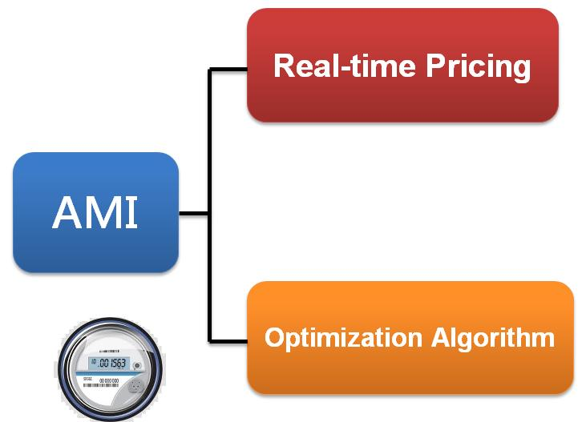
數位匯流及其發展趨勢
數位匯流案例：綠色科技創新創意競賽
(REIMS, Real-Time Energy Information Management Systems)
AMI架構圖

Slide 43
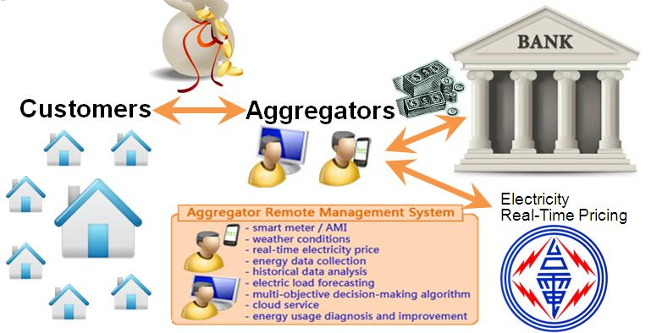
數位匯流及其發展趨勢
Aggregators商業模式架構

Slide 44
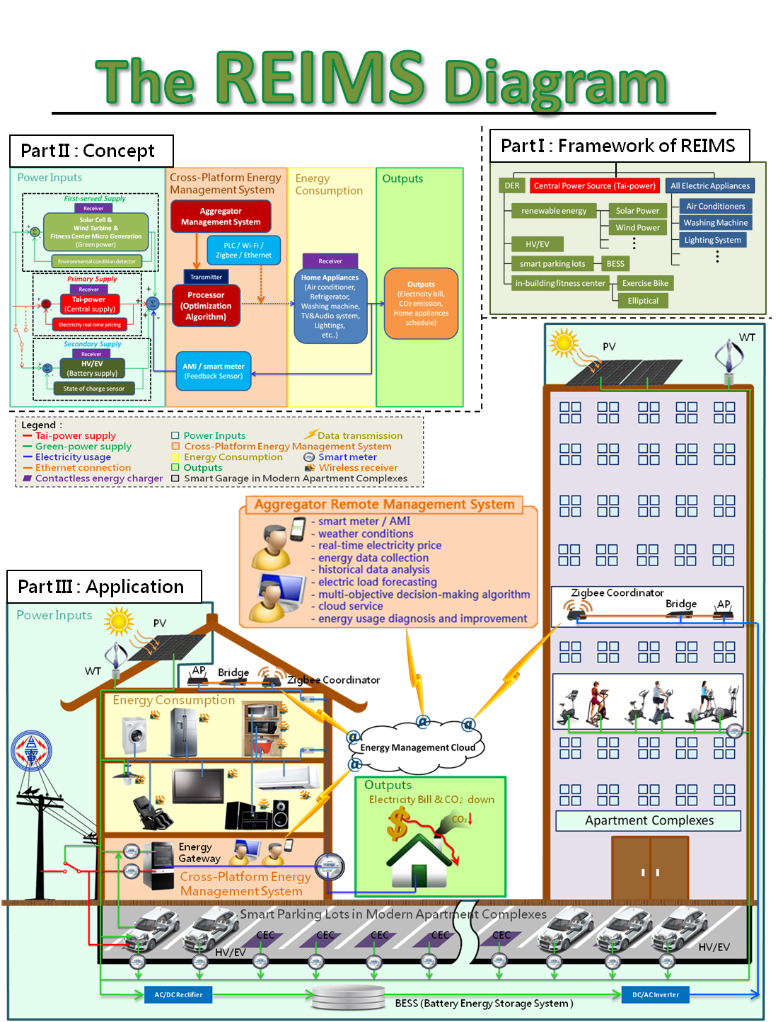
數位匯流及其發展趨勢

Slide 45
數位匯流及其發展趨勢
小結
數位匯流起源於數位革命
數位匯流實現於4C產業融合
數位匯流加速於iPhone革新
數位匯流管理之未來成敗關鍵：
終端機之流暢度
頻寬速度
系統軟體之功能
數位匯流帶來人類前所未有的商機
數位匯流改變現代人「溝通方式」，「領導方式」，以及產、銷、人、發、財。

Slide 46
三、數位匯流之企業競爭優勢

Slide 47
數位匯流之企業競爭優勢
各種「競爭優勢」學說：
「市場競爭」與「非市場競爭」學派
「絕對優勢」學派
「相對優勢」學派
「要素稟賦」學派
「產品生命週期」學派
其他相關學派：資源、能力與組織優勢
「五力分析」競爭優勢學派

Slide 48
數位匯流之企業競爭優勢
1. 「市場競爭」與「非市場競爭」學派
「市場＋貨幣」是人類獨特的發明
市場有市場失靈(Market failure)
市場失靈需要非市場競爭(政府管制)
政府有「政府失靈(Government failure)」

Slide 49
數位匯流之企業競爭優勢
「市場競爭」與「非市場競爭」學派：市場失靈
公共財(Public Goods)
自然獨佔(Natural Monopoly)
外部性(Externality)
資訊不對稱(Asymetric Information)
有限理性(Bounded Rationality)

Slide 50
數位匯流之企業競爭優勢
2. 「絕對優勢」學派
定義：使用相同資源(如時間、生產要素)，生產同一產品或提供相同服務，較多者有絕對優勢與利益。
由經濟學之父亞當·斯密·史密斯(Adam Smith)於1776年提出。當比較一個人、企業、國家與另一個人、企業、國家的生產率時，若生產一種物品所需投入較少者，該生產者即具有此產品之「絕對優勢」。

Slide 51
數位匯流之企業競爭優勢
3.「相對優勢」學派(1/2)
定義：當一個國家生產某項產品的機會成本較另一國家為低時，這個國家對此項產品的生產條件，即具有「相對優勢」。
若一個國家在生產兩種物品上皆擁有絕對優勢，根據絕對優勢學派，兩國不會有貿易，顯然與現實不符。

Slide 52
數位匯流之企業競爭優勢
3.「相對優勢」學派(2/2)
大衛·李嘉圖(David Ricardo)於1817年提出「相對優勢」學派，以彌補絕對優勢學派之不足。
他主張：沒有任何一方在所有物品的生產上均享有絕對優勢， 「比較優勢」的本質是互利的，先進國家與落後國家仍然有機會貿易，並且可以從中互相得益。
同理，先進企業與落後企業之間亦然。

Slide 53
數位匯流之企業競爭優勢
4. 「要素稟賦」學派
赫克歇爾(Heckscher)與俄林(Ohlin)於1931年，依地域分工和貿易學派為基礎，創立了要素稟賦學派。
要素稟賦學派認為相對優勢，取決於一國的相對要素稟賦。若一個國家勞動力多、資本少，則此國家的相對優勢，即在生產勞動密集 (labor intensive) 的商品；反之，則相對優勢即在生產資本密集 (capital intensive) 的商品。

Slide 54
數位匯流之企業競爭優勢
5. 「產品生命週期」學派(1/5)
產品生命週期學派由渥能(Raymond Vernon)1966年首次提出。
渥能認為「相對優勢」並非一成不變。
他將產品的生命分成四階段，不同階段具有不同的特性。
因此，適合生產的地方或國家，也不盡相同。

Slide 55
數位匯流之企業競爭優勢
5. 「產品生命週期」學派(2/5)
創新期 (Innovative stage)：高所得國家比較容易浮現對新產品的需求，也較有創新開發的能力，因此產品的創新大多在這類高所得的先進國家出現。
產品在創新期的需求通常不大，加上其功能與形式未定(例如ICT各種創新產品與服務)，因此生產過程需要投入大量的研發人才。也惟有在先進國家才有豐富的研發人才與資金。所以這些國家擁有生產創新期產品的相對優勢。

Slide 56
數位匯流之企業競爭優勢
5. 「產品生命週期」學派(3/5)
成長期 (Growth stage)：創新產品與市場互動以後，會有一套最受歡迎的樣式或商業模式(Business model)，市場主流之需求量亦隨之擴大。
此時期生產技術也較為成熟，可以進行量產，使產品進入高度成長期。自動化的生產模式，因為對技術人力的需求漸減，較適合在中低所得國家生產。

Slide 57
數位匯流之企業競爭優勢
5. 「產品生命週期」學派(4/5)
成熟期 (Matured stage)：當產品需求的成長減緩，且生產技術十分普及時，代表該產品進入成熟期。
此階段因為技術普及、市場競爭激烈，加以產品已經定型，消費者對不同品牌偏好程度降低，因此國際市場的競爭力主要取決於「價格」，而價格優勢又取決於「成本」。因此低工資國家擁有生產成熟期產品的相對優勢。

Slide 58
數位匯流之企業競爭優勢
5. 「產品生命週期」學派(5/5)
衰退期(Decline stage)：指產品進入了淘汰階段。
隨著科技的發展以及消費習慣的改變等原因，產品的銷售量和利潤持續下降，產品在市場上已經老化，不能適應市場需求，市場上已經有其它性能更好、價格更低的新產品，足以滿足消費者的需求。
此時成本較高的企業，就會在無利可圖的情況下，陸續停止生產，該類產品的生命周期也就隨之結束，以至最後完全撤出市場。

Slide 59
數位匯流之企業競爭優勢
6.其他相關學派：資源、能力與組織優勢
資源(Resource)：商品/服務、自然稟賦(如:人力或石油資源豐富/匱乏)，通常可在市場上經由交易而取得。
能力(Capability)：內化於組織而不易移除的才能(如:才藝、體育、技術流程、商業模式、創新能力、企業家精神等)，通常必須透過「併購」或策略聯盟，方可取得。
組織的競爭優勢：策略上，應盡量將資源轉換或培養成組織的內化能力。

Slide 60
數位匯流之企業競爭優勢
麥可波特提出「五力分析」
「五力分析」為麥可·波特(Michael Porter)於1979年提出之架構，用於定義市場吸引力高低程度。五種力量由密切影響公司服務客戶及獲利的構面組成，任何力量的改變都可能吸引公司退出或進入市場。
「五力分析」對企業競爭戰略制定產生全球性的深遠影響，可以有效分析客戶的競爭環境，透過五種力量的不同組合變化，瞭解影響企業利潤之潛力。

Slide 61
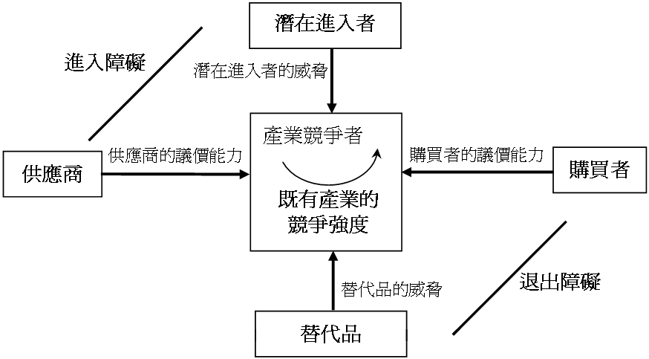
數位匯流之企業競爭優勢
五力分析模型

Slide 62
數位匯流之企業競爭優勢
麥可·尤金·波特(Michael Eugene Porter)，生於1947年，著名管理學家、經濟學家。26歲成為哈佛史上最年輕的商學院教授，32歲獲得哈佛商學院終身教授頭銜，是全球公認的競爭力策略權威。
1983年，麥可·波特和哈佛大學相關的企業人士創立摩立特集團(Monitor Group)，專門為企業主管和各國政府提供策略性的顧問諮詢服務，曾與貝恩資本(Bain Capital)、波士頓顧問集團(Boston Consulting Group)並稱全球三大諮詢公司。

Slide 63
數位匯流之企業競爭優勢
「加值」成市場主流，五力分析忽略「競合」(1/3)
波特聚焦於如何確保企業免遭對手超越，將競爭策略定義為「擊敗競爭對手」。
1950年代，業界普遍存在難以穿透的結構性障礙。
1990年代末以來，由於數位匯流，資訊科技之高度發展帶來的全球化及網路化，使競爭障礙顯著降低。

Slide 64
數位匯流之企業競爭優勢
「加值」成市場主流，五力分析忽略「競合」(2/3)
當前全球進入市場的門檻大幅下降，新產品和新進者促使既有業者必須隨時重新定義產業邊界與營運範疇。
21世紀，市場改由客戶當家做主。
「競爭對手」、「供應商」及「客戶」都成為鄰居。

Slide 65
數位匯流之企業競爭優勢
「加值」成市場主流，五力分析忽略「競合」(3/3)
企業已不再靠擊敗競爭對手，或以結構性障礙來保護自己免於競爭，而必須不斷「創新」來為客戶提供「加值」，找到新方法與商業模式來吸引客戶。
Monitor Group之競爭策略分析，未隨上述市場環境改變而調整，聚焦於服務創新與商業模式。終於2012/11/7聲請破產，由紐約德勤管理顧問公司收購。

Slide 66
數位匯流之企業競爭優勢
五力分析之競爭優勢啟示
企業不該過度專注於拉開競爭對手的差距，更應該關注主宰當前市場的力量－顧客。(Monitor Group之失敗主因)
競爭優勢之維持已不在於麥可波特強調之對立「競爭(Competition)」關係，而在於「競合(Coopetition)」。
CEO必須確認利害關係人之獨特價值，例如3D電影中之少年Pi與老虎，梅花鹿與獵豹。

Slide 67
數位匯流之競爭優勢案例分析： Apple vs. Android
蘋果成功模式(1/2)
技術創新樹立標竿地位
更重要的是商業模式創新(如App store)
產品的差異化定位
以規模優勢掌控供應鏈，零件供應來源充裕，使Apple對產業鏈具掌控力，具五力分析中之議價能力。

Slide 68
數位匯流之競爭優勢案例分析： Apple vs. Android
蘋果成功模式(2/2)
開發產品種類少，採用共通零件，僅五種產品(iPod, iPhone, iPad, Mac, Apple TV) ，故蘋果的供應鏈極為精簡，且具有採購彈性。
降低終端應用軟體開發者進入門檻，吸引極多應用軟體供應商，透過Apple的 App Store獲利

Slide 69
數位匯流之競爭優勢案例分析： Apple vs. Android
蘋果App Store商業模式：半開放半封閉
iPhone推出的開發工具包(SDK)，為一封閉的軟體開發環境
每年99美元(若申請技術支援服務則需199美元)的註冊費門檻之外，沒有其他費用
任何人皆可註冊參與應用軟體開發
在蘋果 App Store上推出發布，2012/11/19蘋果宣布上線App數量已突破百萬，平均每天約有3500個新的應用軟體等著被審核上架，為全世界最大的應用軟體平台
對軟體開發者而言，此種「簡單」、 「小風險」、 「半開放」、 「半封閉」、 「半自動」的產品開發模式，接受度甚高

Slide 70
數位匯流之競爭優勢案例分析： Apple vs. Android
蘋果App Store商業模式：73拆帳方式
在蘋果 App Store平台上，應用軟體開發者享有定價權，可自行對所開
發之應用軟體決定銷售價格 。
 | 拆帳比例 | 職責權限
軟體開發者 | 70% | 1. 負責開發應用程序 2. 自由定價 3. 隨時調整價格
蘋果 App Store | 30% | 1.提供平台和開發工具包 2.負責行銷策略與推廣 3.負責向用戶收費 4.負責結算拆帳

Slide 71
數位匯流之競爭優勢案例分析： Apple vs. Android
蘋果推出App Store的策略分析
策略定位的轉變
Apple公司由終端(Terminal)廠商轉型為服務提供
者(Service Provider)的整體策略定位
改變策略方式
Apple透過App Store增加終端產品(iPhone)附加
價值，改變企業商務疆界
蘋果App Store 創造龐大收益，支撐道瓊指數
2009年蘋果App Store總收益達7.69億美元
2010 年蘋果App Store總收益達17.82億美元
2011 年蘋果App Store總收益超過68億美元
2012 年蘋果App Store總收益超過131億美元

Slide 72

數位匯流之競爭優勢案例分析： Apple vs. Android
蘋果公司兩大隱憂：(一)競爭激烈
隨著便宜的智慧手機與平板電腦湧現，蘋果的行動運算市占逐漸受到侵蝕。
Android陣營的智慧手機出貨量已突破6億支，相較之下，自2007年第1代iPhone開賣以來則出貨3.1億支。
在iOS 6中，Apple拋棄Google Map，使用自行開發的地圖​​，其中卻有許多錯誤與程式漏洞，飽受各界批評，為此​​Apple辭退地圖的負責人Scott Forstall ，CEO Cook也公開道歉。
Google海底地圖

Slide 73
數位匯流之競爭優勢案例分析： Apple vs. Android
蘋果公司兩大隱憂：(二)創意萎縮
蘋果創辦人賈伯斯逝世14個月來，該公司產品仍多在賈伯斯昔日指導下催生，逐漸呈現出並非「非買不可」的產品 。
蘋果下個產品將是智慧電視「iTV」，可望帶領蘋果攻占家庭娛樂，開啟新商機，但是否能為消費者接受，則尚未可知。

Slide 74
數位匯流之競爭優勢案例分析： Apple vs. Android
Android作業系統
Android作業系統主要使用於手持裝置，是以Linux為開發基礎的作業系統，為現今市佔率最高之行動作業系統(53.6%)。
2007年11月5日Google結合多家手機製造商、軟體開發商、電信運營商和晶片製造商一同開發Android作業系統並於2008年8月發售第一支Android手機(HTC Dream)。
Google亦同時建立開放手機聯盟(The Open Handset Alliance)，截至2013年4月已超過71家企業聯盟(包含Google, HTC,英特爾, 摩托羅拉,三星電子等)。

Slide 75
數位匯流之競爭優勢案例分析： Apple vs. Android
Android Market：商業模式
上傳應用軟體至Android Market僅需一次付費25美元，使用Android SDK無須另外付費，進入門檻低於蘋果App Store。
應用軟體開發者除透過應用軟體付費下載模式賺取收入外，廣告亦是重要收益之一
Google在2010年5月27日併購美國重量級行動廣告業者Admob，成為行動廣告產業之龍頭。

Slide 76
數位匯流之競爭優勢案例分析： Apple vs. Android
Android Market：73拆帳方式
Android Market應用軟體開發者如同蘋果App Store 應用軟體開發者一般享有定價權，可自行對所開發應用軟體決定銷售價格 ，差別在於30%不是由Google取走而是給在地電信營運商(如：中華、遠傳、台哥大)
 | 拆帳比例 | 職責權限
軟體開發者 | 70% | 1. 負責開發應用程序 2. 自由定價 3. 隨時調整價格
在地電信營運商 | 30% | 1.負責應用的行銷工作 2.負責向用戶收費

Slide 77
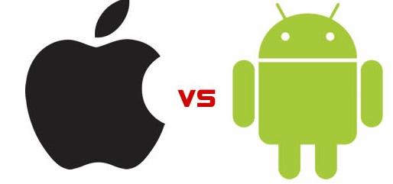
數位匯流之競爭優勢案例分析： Apple vs. Android
結論與比較(1/4)
1.選擇性：
Android – 開放手機聯盟中有許多手機業者使用Android作業系統，使得消費者在選購Android手機時，選擇性眾多。
Apple – 消費者只能跟Apple購買，且可購買的機種及價位選擇不多。(單一配備高標準，缺乏低價機種)

Slide 78
數位匯流之競爭優勢案例分析： Apple vs. Android
結論與比較(2/4)
2.開放性：
Android – 由於Android為一開放原始碼之手持裝置作業系統，各廠商皆可修改其原始碼產生專有的使用者介面，而修改過後的原始碼在Google進行軟體更新時會造成不相容以及無法更新的問題。這也是Android至今最令人詬病之問題。
Apple –與Google Android理念不同，Apple之iOS為封閉式系統，只有Apple公司可以更新修改， 使得iOS的整體使用者經驗，更為統一、完整。

Slide 79
數位匯流之競爭優勢案例分析： Apple vs. Android
結論與比較(3/4)
Apple iOS之弱勢：
軟件缺乏靈活性
較少的硬體選擇
缺乏低價機種
欠缺通訊技術(與HTC和解前無LTE技術，歐盟判賠通訊專利給Nokia與Motorola)

Slide 80
數位匯流之競爭優勢案例分析： Apple vs. Android
結論與比較(4/4)
Android之弱勢：
硬體規格與型態的不一致
不一致或未必相容的各種終端機操作模式
較低階的Android系統價格雖便宜，功能卻有所不足(如作業系統無法升級到4.0)
App軟體相較於Apple(包括數量、功能)，仍有若干落差

Slide 81
數位匯流之競爭優勢案例分析： Apple vs. Android
賈伯斯Apple典範移轉
科技創新(電阻多點觸控)
商業模式創新(App store)
由「演算」 (computing)轉變為「消費」(consuming)
由「加法」轉變為「減法」(多項硬體設備 →單一行動裝置)
什麼原因造就此一「減法」趨勢？
Samsung崛起：2012年全球市佔率最高的手機，總銷售量是iPhone的1.58倍

Slide 82
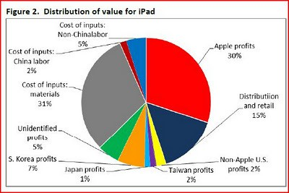
數位匯流之競爭優勢案例分析： Apple vs. Android
iPhone利潤高於iPad 中國代工僅佔成本2％
最大的兩項成本是原材料和蘋果自身的利潤率。儘管iPad是在中國組裝，但事實上勞動力的價值依舊極小：僅佔成本的2%左右。
資料來源： 2011/11/17 福布斯 (Forbes)雜誌

Slide 83
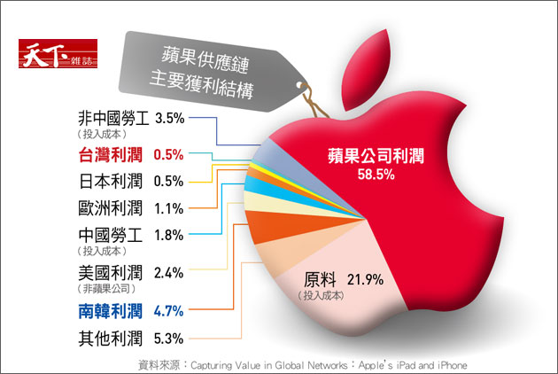
數位匯流之競爭優勢案例分析： Apple vs. Android
iPhone利潤高於iPad 中國代工僅佔成本2％
蘋果決定把新一代處理器A6交給三星代工，台灣廠商還是無緣嚐到蘋果最甜美的部份。根據分析，2010年蘋果每賣出一台iPhone，就獨佔58.5％的利潤。拿走iPhone次大塊利潤的，是塑膠、金屬等原物料供應國，佔22％。韓國享有的利潤排名第三，不過也只有4.7％。雖然iPhone的零組件和組裝主要還是靠台商，但台灣享有的利潤比中國還少，只有0.5％。iPad供應鏈，台灣也只分得2％的利潤。
資料來源： 2011/11/15 天下雜誌

Slide 84
四、個案及企業策略

Slide 85
個案及企業策略
Nike+
測量所有動作，追蹤日常活動。
挑戰朋友並設定目標。
GoPro
全方位運動攝影機領導品牌
Leap Motion
體感操控

Slide 86
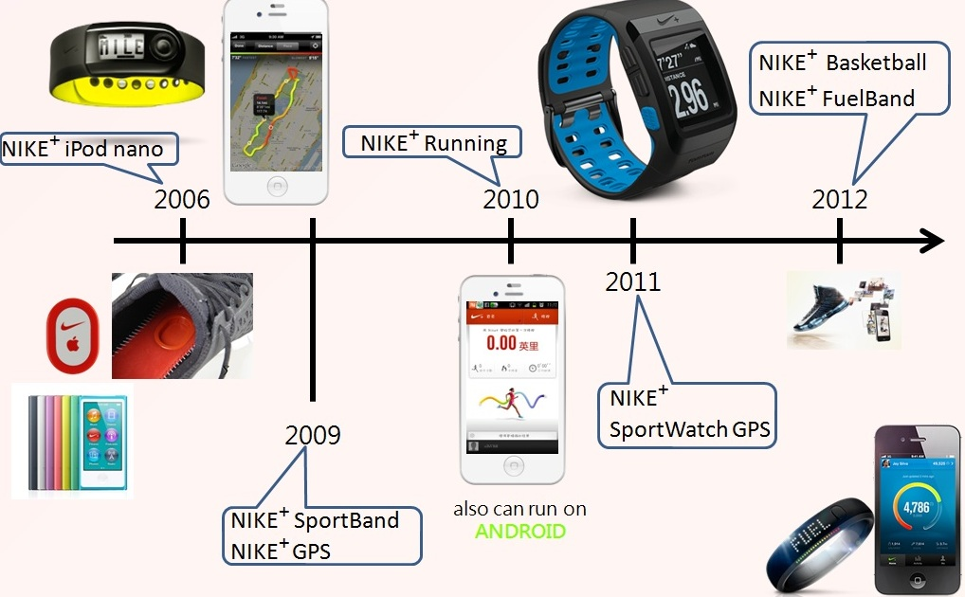
”Nike+”個案：資訊科技結合 運動的創新管理
一、個案背景：Nike+ 產品介紹

Slide 87
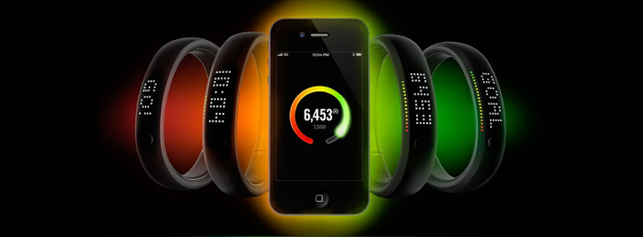
”Nike+”個案：資訊科技結合 運動的創新管理
一. Nike+ Fuelband
NIKE+ Fuelband為Nike於2012年1月推出，價格149美元之科技手環，只要戴在手腕上並設定「每日目標」，便會自動記錄時間、卡路里、步伐，以及NikeFuel的運動評估指數，最後透過iOS 系統(iPhone、iPad、iPod Touch)及the Nike+ website網站同步資料，進而了解自己的體能健康狀況。

Slide 88

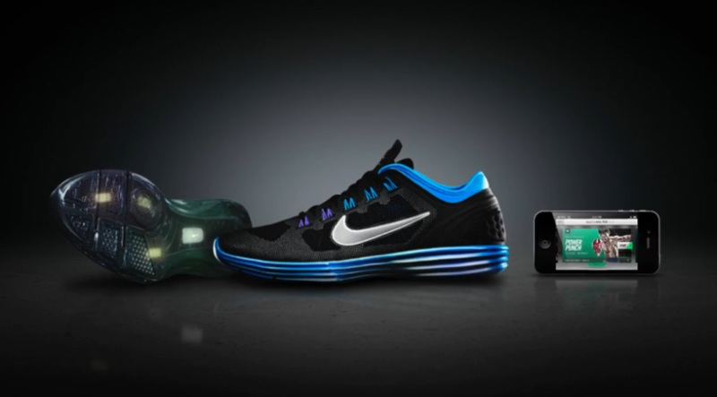
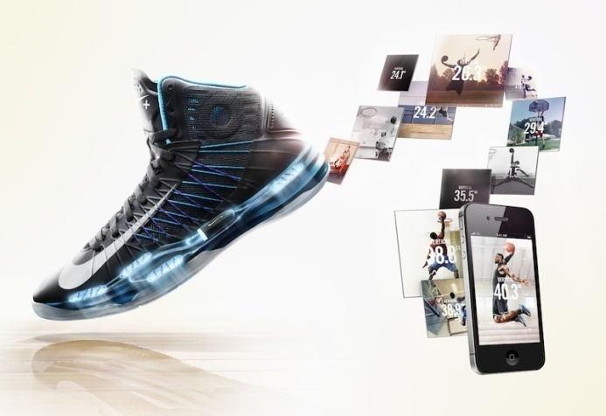
”Nike+”個案：資訊科技結合 運動的創新管理
一. Nike+ Basketball
Nike+ Basketball是Nike推出的產品，目前售價每雙球鞋250美元。穿上這種特製球鞋後，Nike+ Basketball便能透過iOS系統連結，紀錄使用者的動作軌跡，包括跳躍高度、速度及耐力。Nike+ Basketball會自動分析數據並予以評分，再匯入排名榜之中，消費者便可看到同樣使用Nike+ Basketball的其他愛用者之排名順序，藉此交流分享並改進球技。

Slide 89
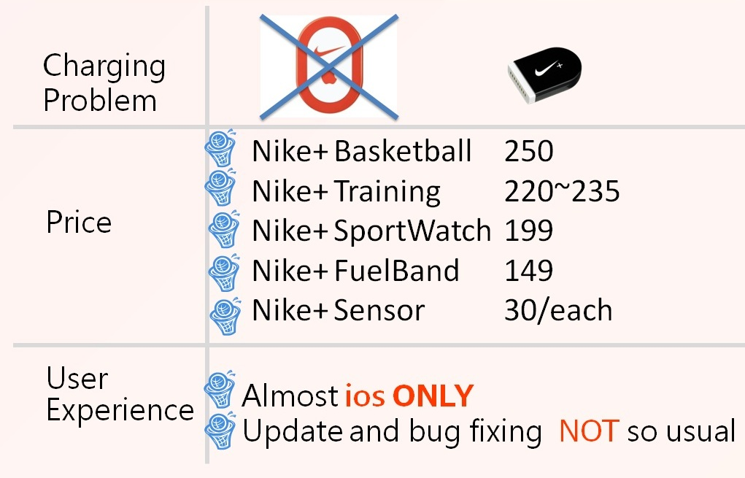
”Nike+”個案：資訊科技結合 運動的創新管理
一. 個案背景：Nike+系列產品價格
置於鞋中的感應晶片為消耗品，持續使用時間約30~40天。一片30美金的固定開銷，令許多消費者卻步之主因，2012推出之款式已改善此一問題，不再需要更換晶片。

Slide 90
”Nike+”個案：資訊科技結合 運動的創新管理
一、Nike+個案企業策略之啟示(1/3)：
「溝通」之典範移轉：從「人與人」，擴充至「人與物」，以及 「物與物」(M2M, Machine to Machine)。
物聯網(Internet of things)與數位匯流(如手機內建NFC)為服務創新之殺手級應用(killer’s application)。

Slide 91
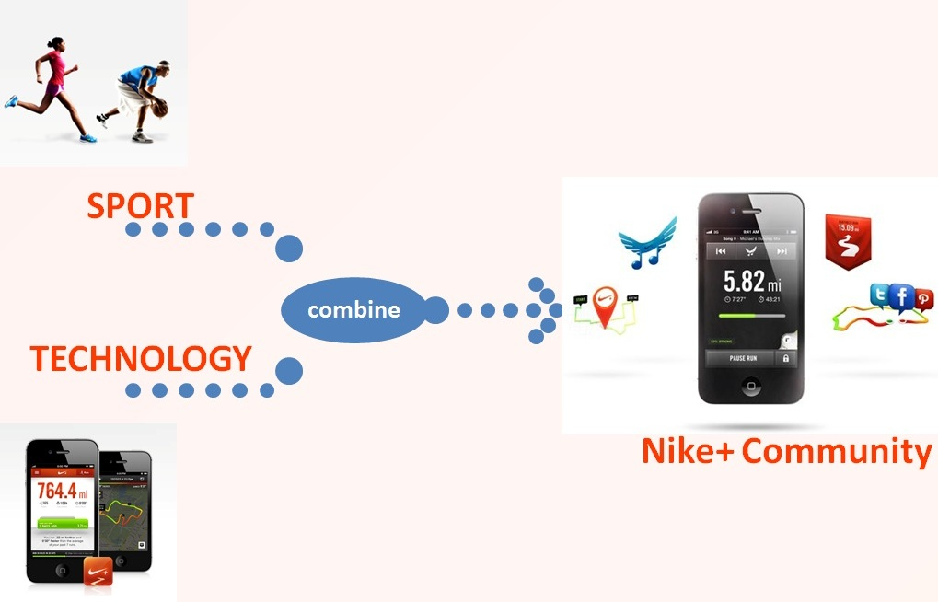
”Nike+”個案：資訊科技結合 運動的創新管理
一、Nike+個案企業策略之啟示(2/3)：
社群運算(social network computing)亦為殺手級應用(killer’s application)：如Nike+社群排名與分享。

Slide 92

個案及企業策略
二、GoPro：運動相機品牌
經典ICT短片分享：GoPro Hero3
鴻海董事長郭台銘出資兩億美元（約合新台幣五十八億元），買下GoPro 8.88％的股份。
從非主流的利基市場切入
伍德曼（Nick Woodman，GoPro創辦人）：透過攝影機，拍攝出優質的內容，獲得正向回饋，就能賣出更多的攝影機，上傳更多內容，吸引更多人觀看，創造出一個源源不絕的獲利模式

Slide 93

個案及企業策略
三、Leap Motion(體感操控)
在4 立方英尺的工作空間內，10 個手指的動作皆可即時被追蹤，誤差在 1 / 100 毫米以內
任何有運算能力的設備，大至冰箱小至電話，都可以加入此種軟體
開放SDK，提供使用者開發App，售價USD69.99

Slide 94
個案及企業策略
數位匯流產業競爭之企業策略
「商品」獨佔策略:開發差異化產品如iPhone，iPad，Mac等
「技術」獨佔策略: 開發殺手級應用知識產品，如電腦軟體或韌體(e.g. 微軟作業系統)。
「時段」獨佔策略: 每隔一段時間(一年)更新版本，讓消費者再次付費，形成時段獨佔，如iPhone4、iPhone4S、iPhone5。
無感經濟策略: 採取低價策略，藉「長尾理論」(long tail)，打破80/20法則 (e.g. apple store, android market. )。

Slide 95
個案及企業策略
五.策略聯盟: 化敵為友，既競爭又合作，聯合次要對手(市佔率較低者)打擊主要對手 (市佔率較高者)，採取併購或結合、聯合策略。
六.藍海策略: 重新界定市場邊界，開發三種「非顧客群」，提供未滿足需求(unmet demand)之服務。(e.g. Cubie)
七.其他策略:包括善用專利佈局、制定技術標準、創新商業模式、跨越關鍵數量(critical mass)、造成市場傾覆(market tipping)等
八.在資訊經濟下，先佔先贏，贏家通吃，輸家沒份。

Slide 96
五、總結與討論

Slide 97
總結與討論
為何是ICT？總結其理由為：
資訊脫離實體，兼顧「深度」和「廣度」。
lP(Internet Protocol)化：數位匯流。
典範創新驚艷：智慧型終端裝置的聰明度，頻寬與速度，寬頻上的應用軟體。
超級電腦：雲端運算，江河運算。
資訊「演算」變「消費」。
IT + OT(Operation Technology)
M2M(Machine to Machine)，IOT(Internet of things)
ICT全面影響管理的「深度」與「廣度」。

Slide 98
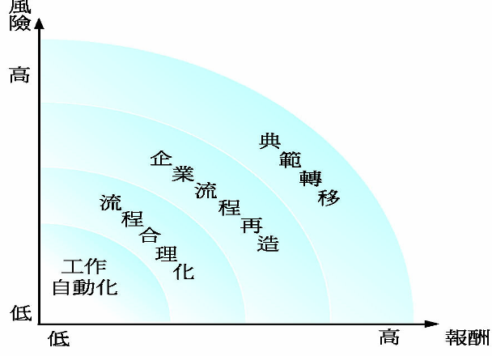
因應數位匯流之「企業策略」：風險vs.報酬
總結與討論

Slide 99
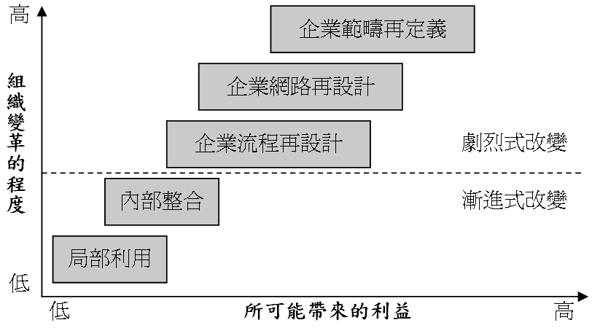
總結與討論
因應數位匯流之「企業策略」：風險vs.報酬
eg 電業擴大經營保全以及資訊業務
eg 智慧電網提供雙向資訊即時互動
eg 智慧電表取代傳統讀表
eg 會計部門與資訊部門整合
eg 員工改以SKYPE、LINE、GoToMeeting、Dropbox或是智慧型手機工作

Slide 100
總結與討論
總結CEO的策略：
旅人之眼，路燈之光，無盡探索。
管理：透過他人，有「效率」且有「效能」地達成「目標」的過程或程序。
效率：把事情做對(do the things right)，速度。
效能：做對的事情(do the right things)，方向。
策略：方向、程度(深淺)、比例(局部/全面)、時機。
策略：通常只有一個，如產品服務之市場定位，
東西南北「方向」不能相衝或交疊。

Slide 101
總結與討論
七.「創業維艱，守成不易」，企業難以追求永續競爭優勢。
八.競爭優勢多為「系統與系統間」之抗衡(如Android、Apple、Symbian/WP、RIM)，單純企業與企業間則較少。
九.競爭優勢以維持整個系統為主，要思考大局，選對方向（策略），進而注重「整合之綜效」(商業模式與設計)及技術(以創新為主)。
十.「數位落差」(Digital Divide)之擴大是政府政策與管理能力之新挑戰。

Slide 102
六、附錄

Slide 103
Q&A
「願景」與「價值」：CEO要能掌握關鍵資訊
透視不同財貨之屬性與價值
公共財
共有財
私有財
Q1:請你以ICT財貨為例，列舉上述三種財貨?
Q2:資訊公共財(如網路資訊)對於CEO您企業組織而言，價值「高」還是「低」?
Notes:
公共財對你價值高還低
高→學習到的知識多
低→一堆垃圾訊息
對你是否重要性→不一定
共有財LINE
當公共財與共有財有價值，私有財就一定要有手機

Slide 104
Q&A
Q3:如果資訊公共財搭配資訊共有財(Line)，篩選有價值的資訊與企業團隊(設定Line的「群組」)分享，對您的企業組織是否能提高價值(如工作效率)?
Q4:針對不同知識水準的「群組」重新分類，以分享不同深淺等級的知識內容，對您的企業組織是否能提高價值(如知識管理)?

Slide 105
Q&A
觀念制度(非貿易財，組織文化)+激勵因子/保健因子
Q1:ICT對於使用者的「激勵因子」(Motivators Factors)與「保健因子」(Hygiene Factors)是什麼?請以資訊系統App軟體NIKE+為例，或其他實際案例說明。
Q2:對於你懂得的知識，甚麼比知識更重要的?
Q3:對於你不懂的知識，什麼是最重要的?
Notes:
甚麼情況下你的客戶不會來

Slide 106

Q&A
3.找尋可能被解構的環節(1/3)
經典ICT短片分享：腦波遊戲賽局
Q1. 檢視資訊經濟如何影響您的產業。思考點：
(1) 在這個產業，深度與廣度間的取捨是什麼？
(2) 這些取捨又是如何影響產業結構的形成基礎？
Q2. 研究新科技如何改變現有的產業結構。思考點：
(1) 新科技會如何改變這些取捨？
(2) 發生的速度多快？
(3) 轉變的順序是什麼？
(4) 轉變會對目前的經營模式帶來什麼樣的潛在衝擊？
(5) 如何把資訊活動和實體活動劃分為三種新的商業模式：純實體、純虛擬、虛實整合？
資料來源：管理資訊系統─管理數位化公司2.0

Slide 107
Q&A
3.找尋可能被解構的環節(2/3)
3. 分析產業界裡不同的參與者(不只是競爭者)，在這些改變之後，如何創造經濟價值。思考點：
Q1.深度與廣度間的取捨瓦解後，新經濟力量如何重新平衡？
Q2.又會帶來什麼樣的新經濟機會？
Q3.當一個行業解構出許多其他獨立的行業，每個存續的行業需要具備那些新一代的競爭優勢才能生存？
Q4.這些參與者間的優勢和價值如何重新分配？
4. 帶領企業從舊經營模式轉移到新經營模式。思考點：
Q1.企業如何從舊經營運模式過渡到新經營模式？
Q2.捨棄既有的成功模式，是一項大挑戰，而要設計與建立能夠執行這項新策略的經營模式，更是難上加難。對此，您有什麼過人的想法？
資料來源：管理資訊系統─管理數位化公司2.0

Slide 108
Q&A
3.找尋可能被解構的環節(3/3)
部分的解構就會帶來極大的創造性破壞，解構衝擊的正是既有產業裡最弱的一環
隨著解構而來的是重組(Restructuring)，新的產業定義將從殘垣廢土中浮現出來。例如，導覽者的興起(Yahoo!→Google)，導覽者提供新功能，它是一項新行業，帶來新的競爭機會。對許多資訊經濟的其他行業而言，導覽者掌握了大部份的經濟價值
為了生存競爭，企業在選擇加入的「每一個商業活動」，都必須具備競爭優勢，而不再只是某部份競爭優勢而已
資料來源：管理資訊系統─管理數位化公司2.0

Slide 109
THE END

